Slide 1
Group3
移动应用开发
总结汇报
SUMMARY REPORT
单击此处输入你的正文，文字是您思想的提炼，为了最终演示发布的良好效果
SUMMARY REPORT
汇报人：
钟宇睿
贺镕翔
日期：
2024.12.18
MIDYEAR SUMMARY

Slide 2
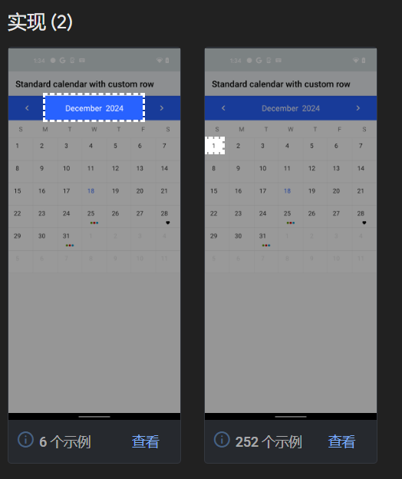
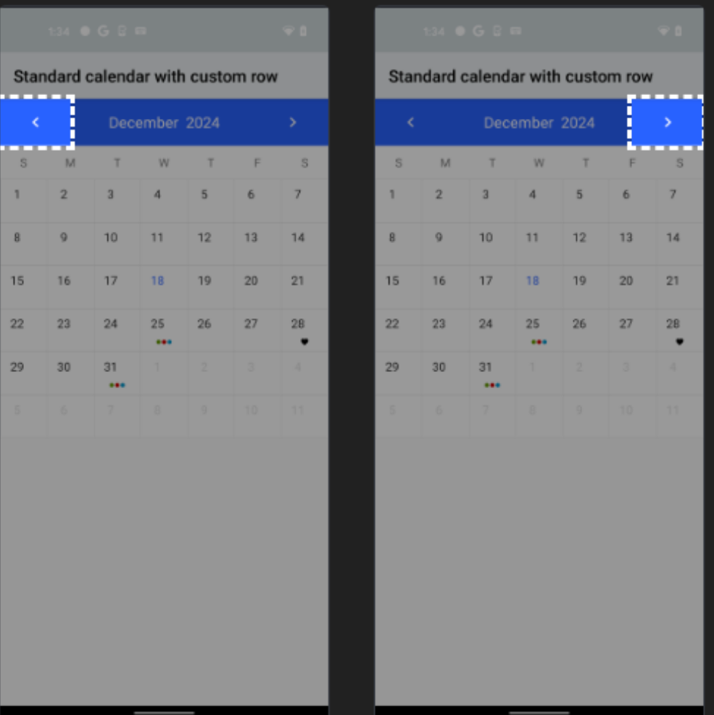
MIDYEAR SUMMARY

Slide 3
目录
CONTENTS
01.
02.
03.
PART ONE
PART TWO
PART THREE
云平台测试数据
其他同学评价
改进计划
Data of the cloud platform for app testing
Feedback and suggestions of other classmate
How to improve
MIDYEAR SUMMARY

Slide 4
01
云平台测试数据
Data of the cloud platform for app testing
MIDYEAR SUMMARY

Slide 5
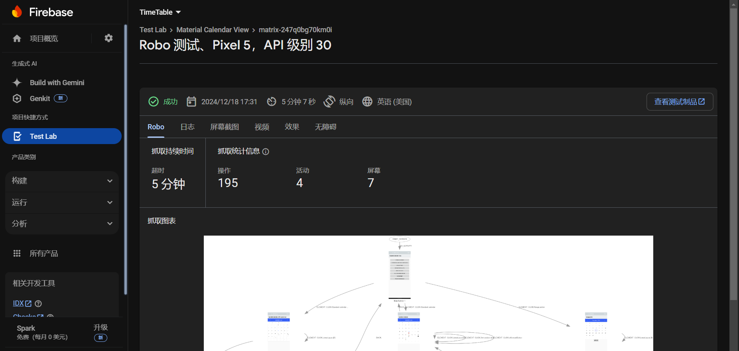
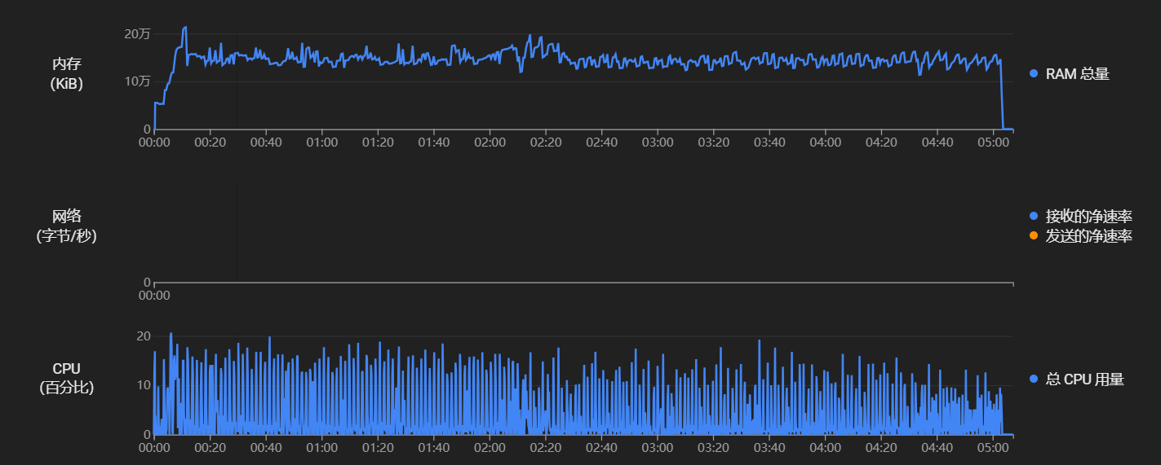
云平台测试数据
Data of the cloud platform for app testing

Slide 6
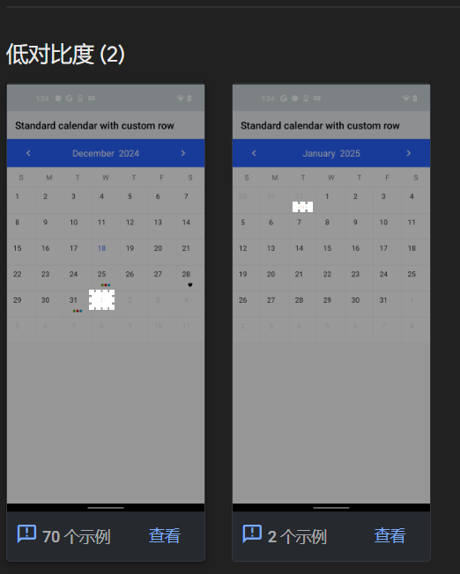
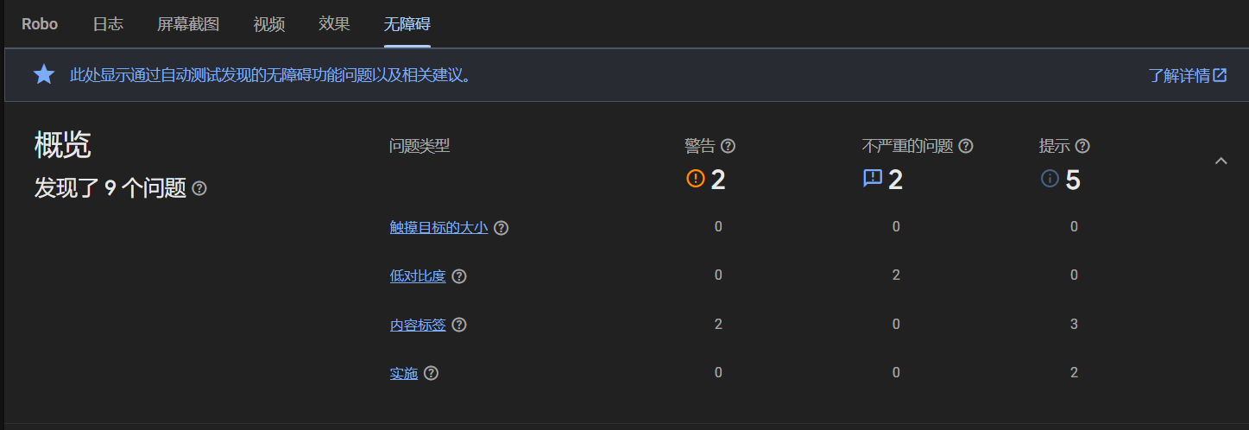
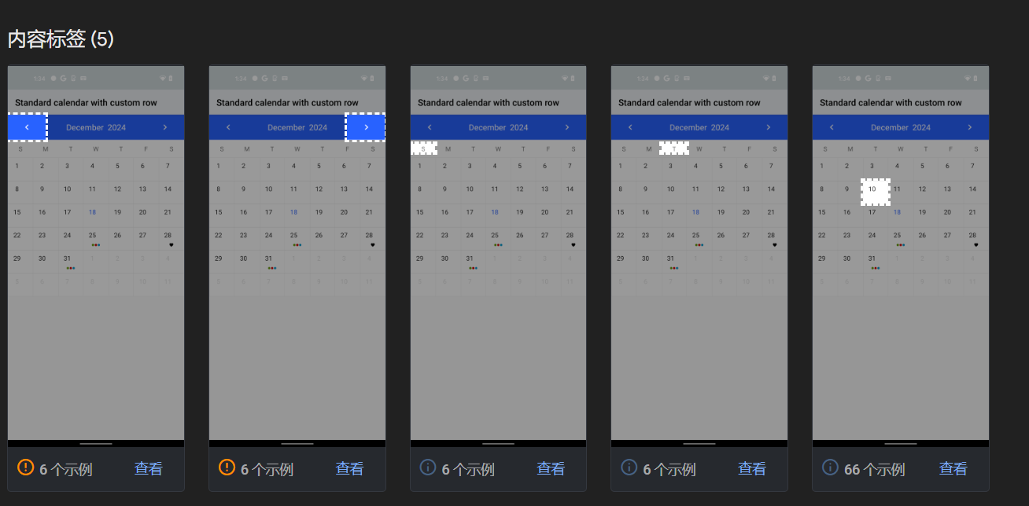
云平台测试数据
Data of the cloud platform for app testing
Notes:
模板来自于： 第一PPT https://www.1ppt.com/

Slide 7

云平台测试数据
Data of the cloud platform for app testing
总结
优化问题
01.
无障碍问题
02.
内存占用和cpu占用太高，远超我们的预期。
有些图标设计的太小，不适合无障碍使用

Slide 8
YOUR LOGO
02
其他同学评价
Feedback and suggestions of other classmate
MIDYEAR SUMMARY

Slide 9
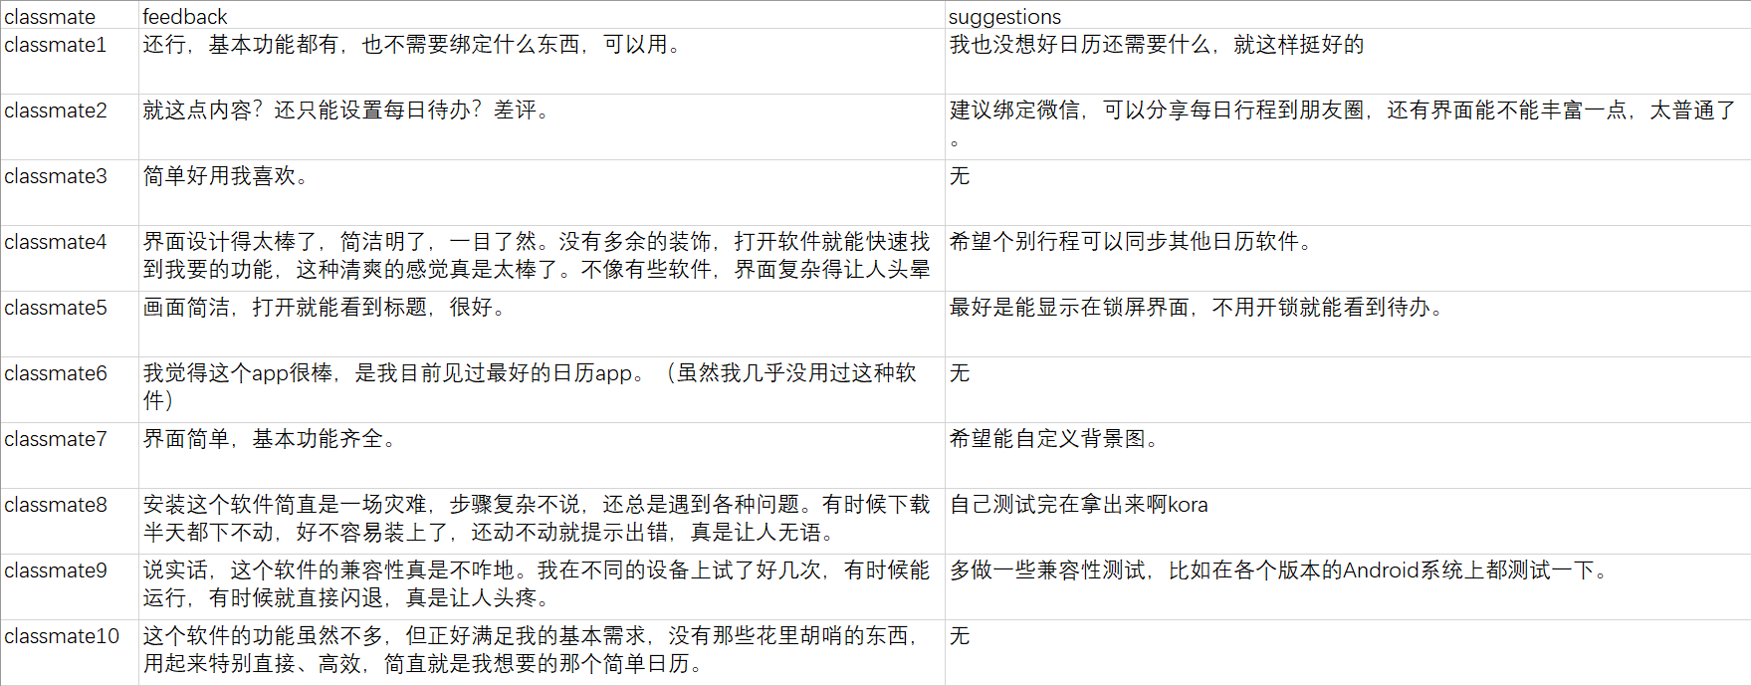
其他同学评价
Feedback and suggestions of other classmate

Slide 10
其他同学评价
Feedback and suggestions of other classmate
总结
大部分同学对简约风表示认同，但是难免会有人想要用自己喜欢的图片做界面
同学们给了不少功能拓展的建议，包括但不限于在锁屏界面显示待办和继承之前用户用的日历的数据
我们安装引导和兼容性仍不过关

Slide 11
YOUR LOGO
03
改进计划
How to improve
MIDYEAR SUMMARY

Slide 12

行业PPT模板http://www.1ppt.com/hangye/
改进计划
How to improve
改进计划
总结上述同学们给的反馈和建议，以及测试的结果，我们将其作为之后解决的重点问题，以下是这10天内的改进计划。
改进兼容性和安装引导
01.
关于兼容性的问题，其实我们做的时候就存在严重的版本兼容问题，困扰了我们很长一段时间，本次我们打算尽可能同步项目版本，以解决版本兼容问题。至于引导，我们深刻体会到文档的重要性，于是打算在项目里附上相应的文档。
02.
改进图标大小
虽然不是某方面有障碍的人士，但是图标太小导致点不到也确实会影响使用效率，因此这方面是需要改进的。
尝试导入其他日历软件的内容和实现锁屏界面显示待办
03.
我们发现市面上有不少日历软件存在将日程安排相关内容导出的功能，我们将尝试实现将这些导出的文件导入我们软件的功能。锁屏显示确实是一个很重要的功能，能够大幅提高本软件提醒用户日程安排的效率，我们会尝试完成这个功能。
Notes:
模板来自于： 第一PPT https://www.1ppt.com/

Slide 13
YOUR LOGO
未来可期
感谢大家观看
THANK YOU ALL FOR WATCHING
MIDYEAR SUMMARY

